Slide 1

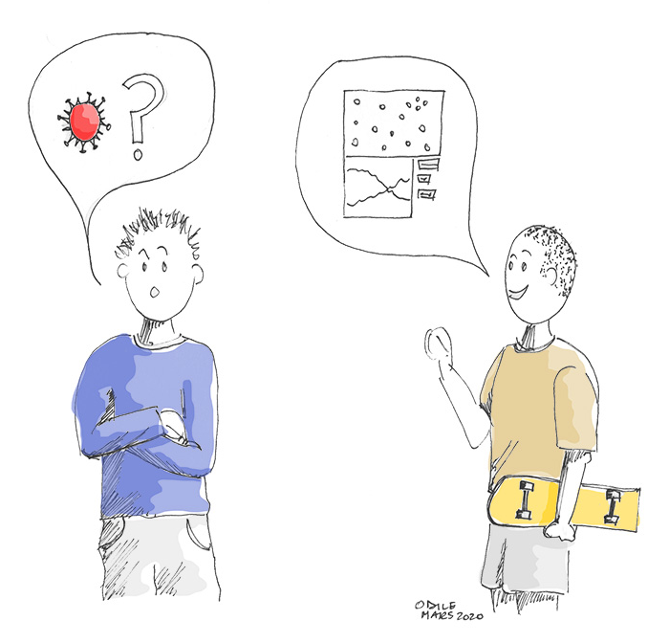


https://covprehension.org/
Exploration de modèles : outils posture methodes
H. Arduin
UMR IDEES 6266
E. Delay
CIRAD – dir Es - GREEN
M. Leclaire
ISC-PIF
R. Reuillon
ISC-PIF

Slide 2
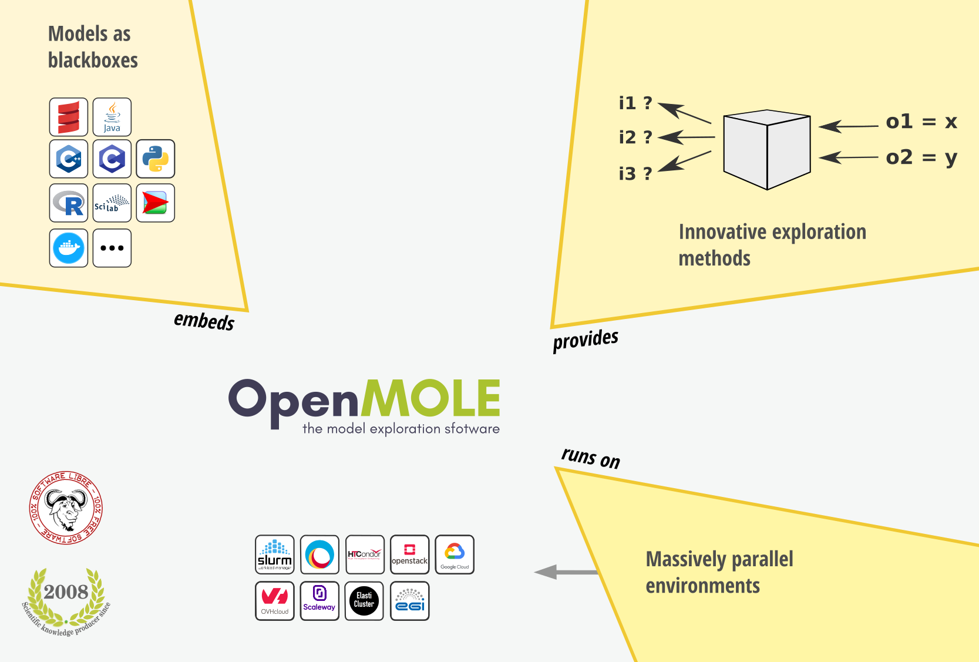
OpenMOLE : un outil omnivore
http://openmole.org

Slide 3
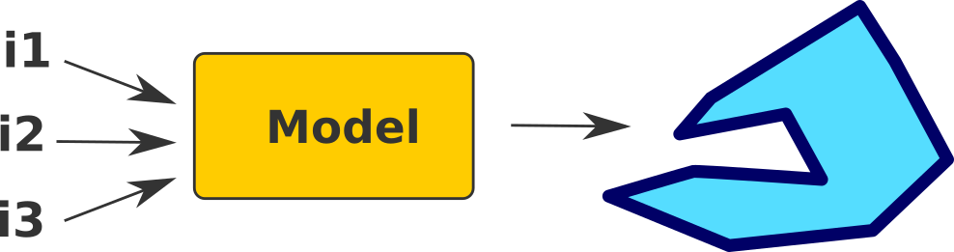
Un modèle de simulation
Ceci est un sous titre

Slide 4
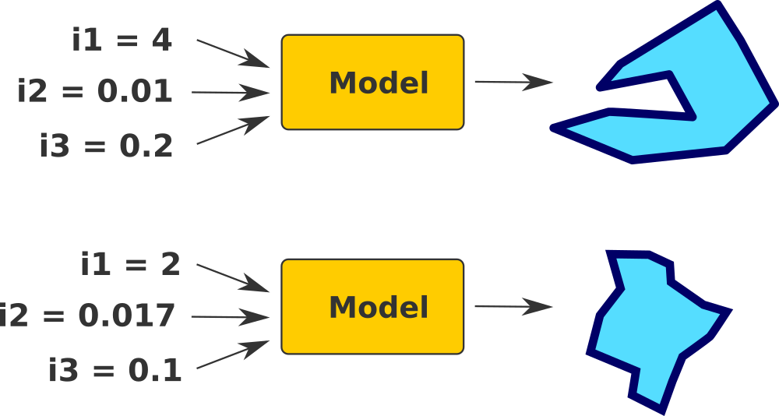
Un modèle de simulation

Slide 5
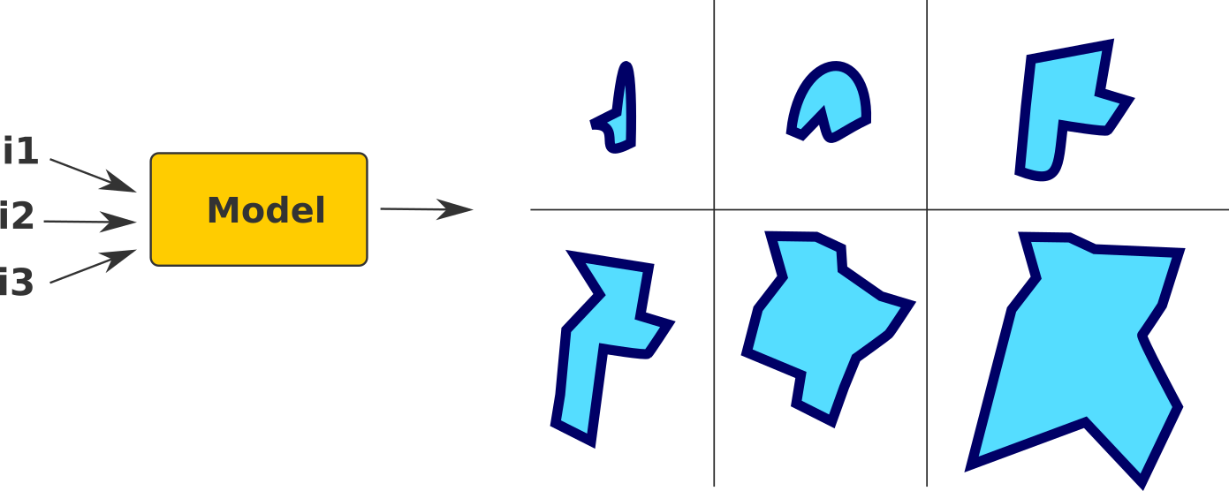
Un exemple de méthode d'exploration: PSE
Pattern Space Exploration

Slide 6
Ceci est un super long titre
Ceci est un sous titre
Ceci est un point super important
  Ceci est un sous point

Slide 7
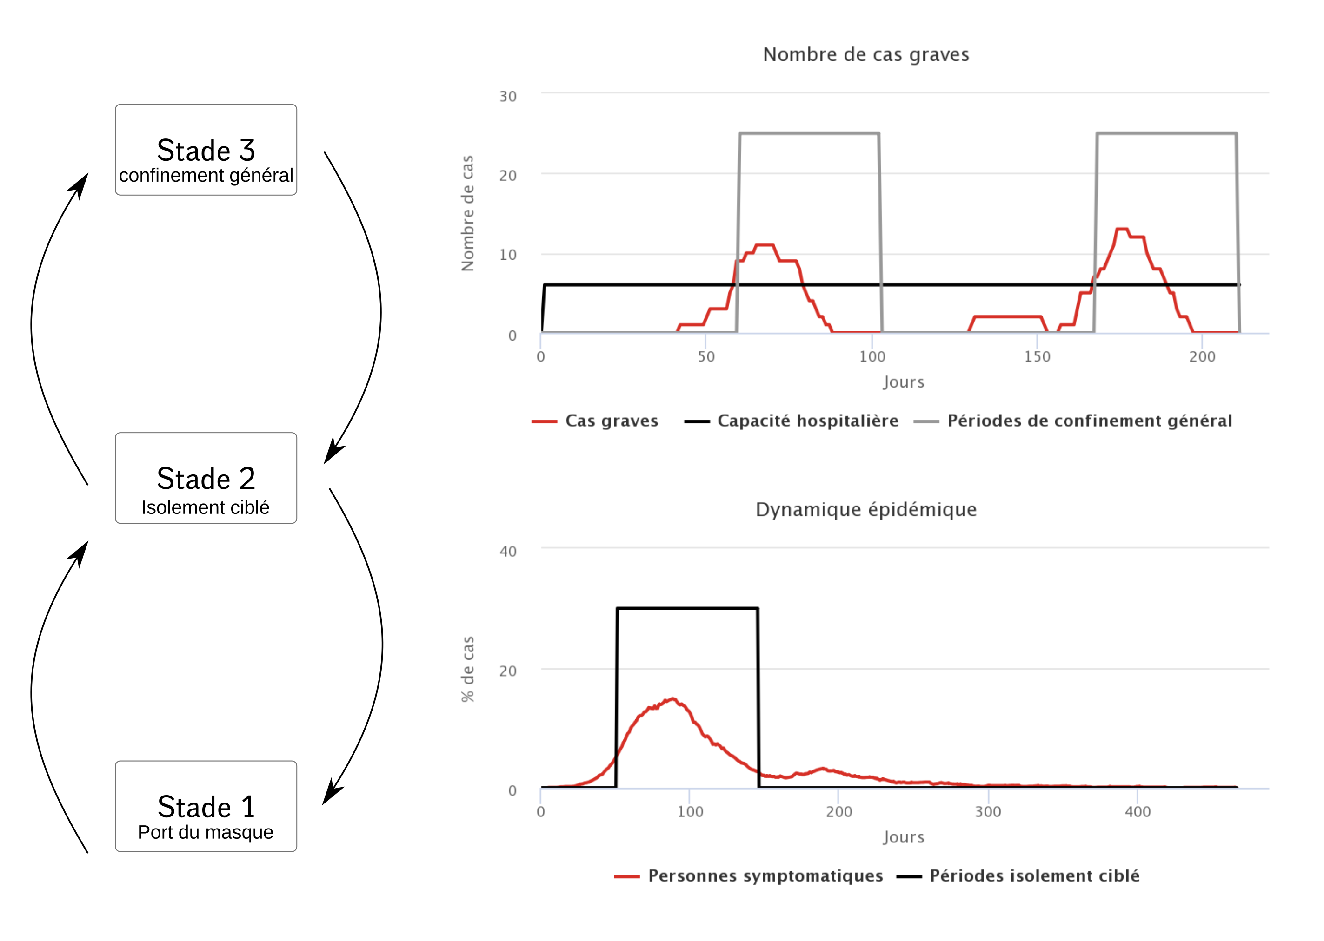
Et CoVprehension dans tout ça ?

Slide 8
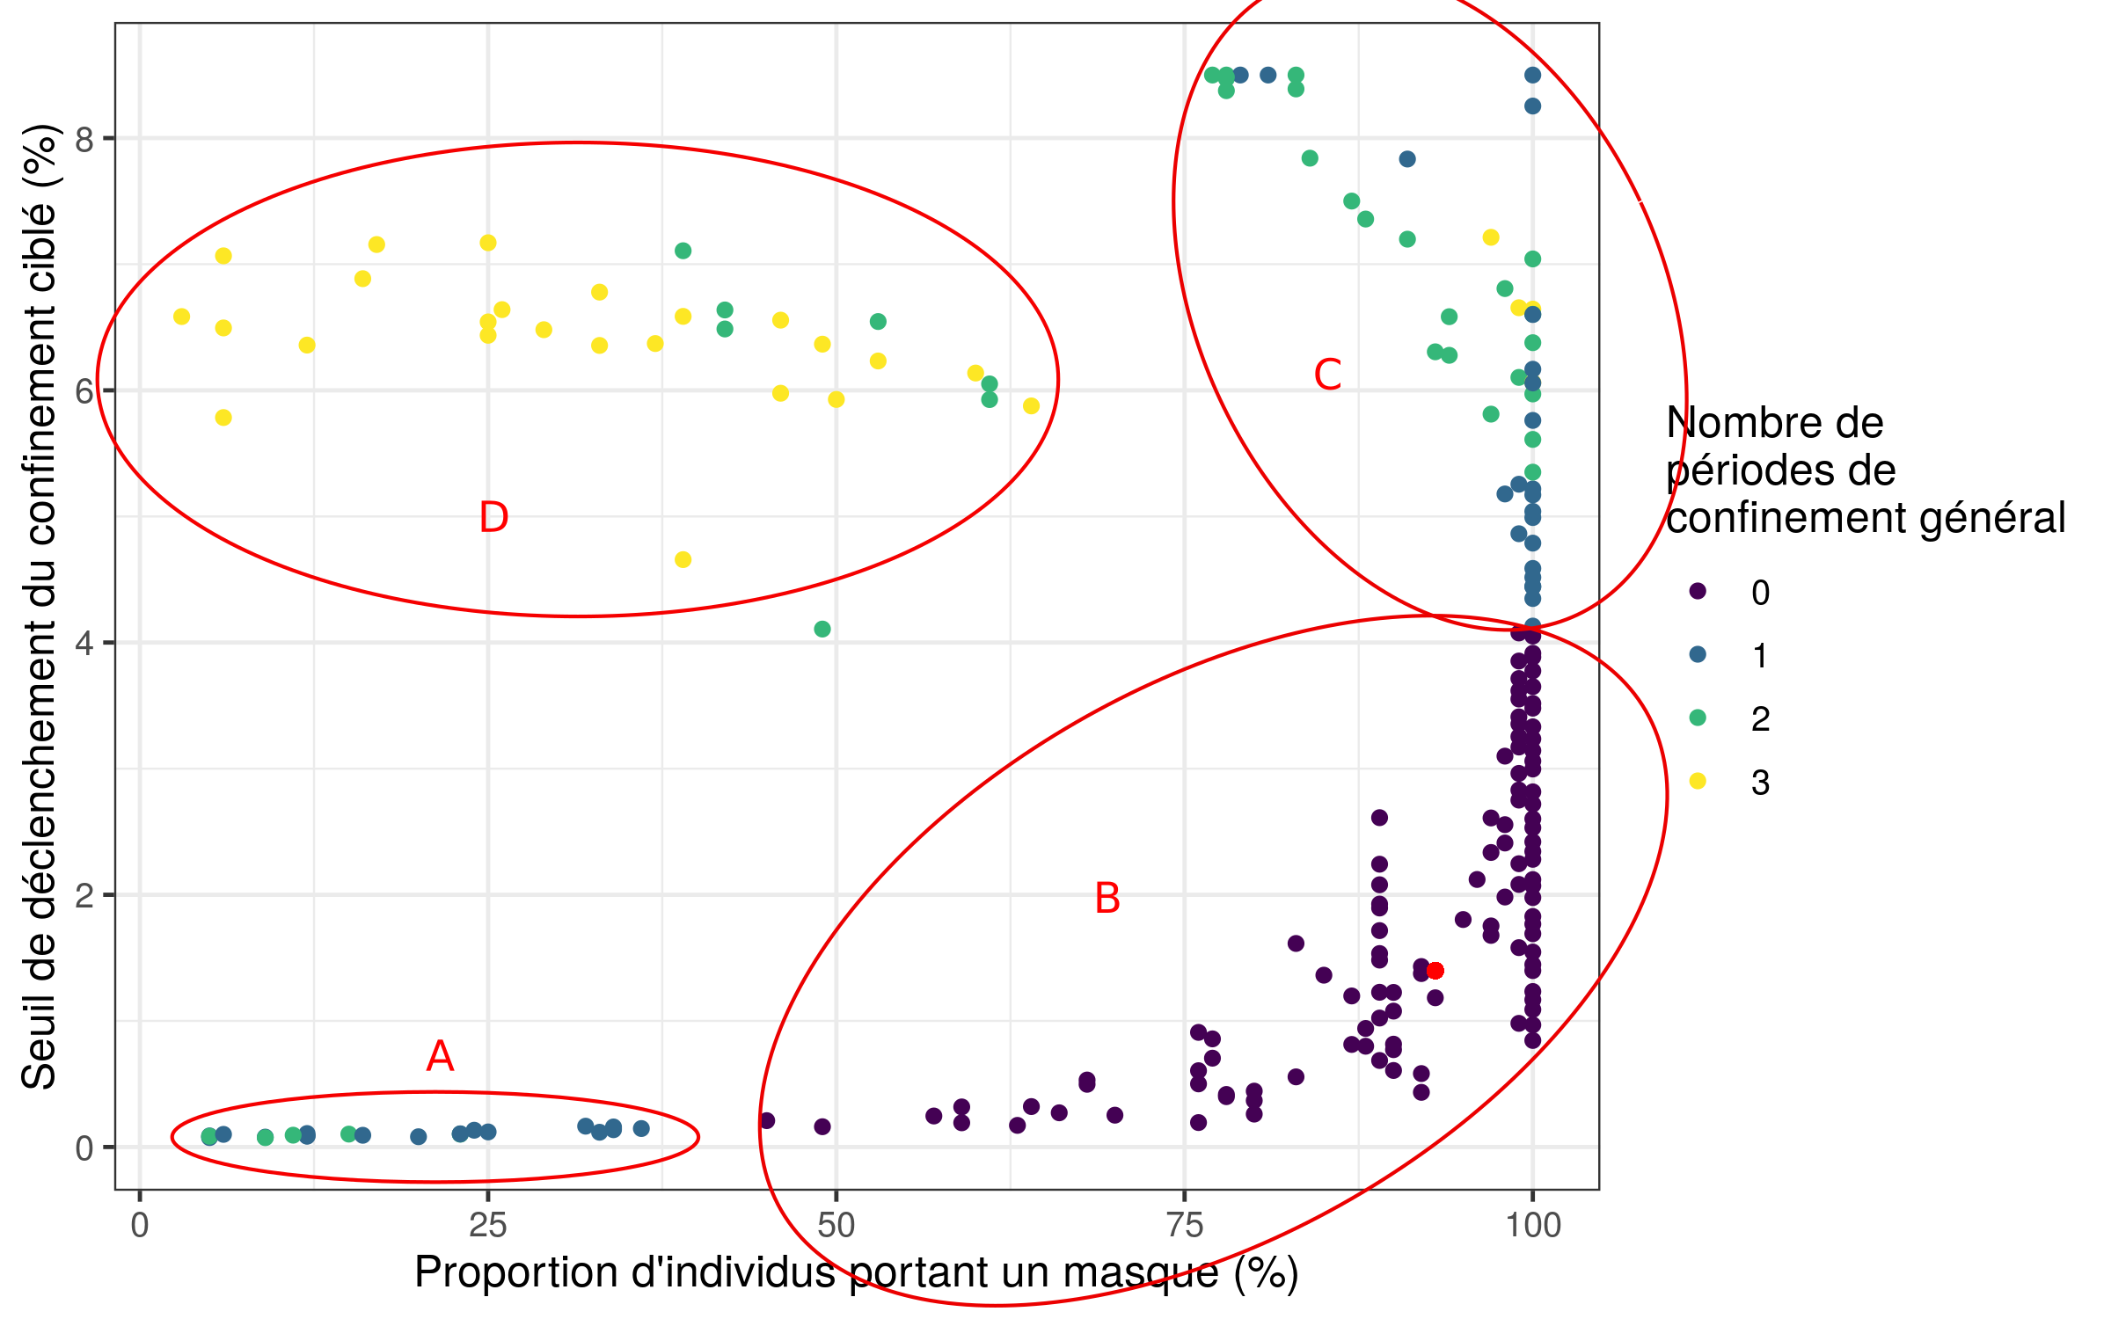
Une Utilisation d’OSE
Origin Space Exploration

Slide 9
Ouverture vers de nouvelles données
Ceci est un sous titre
Ceci est un point super important
  Ceci est un sous point

Slide 10
Des réponses apporté par l’exploration
Ceci est un sous titre
Ceci est un point super important
  Ceci est un sous point

Slide 11
Ceci est un super long titre
Ceci est un sous titre
Ceci est un point super important
  Ceci est un sous point

Slide 12
Ceci est un super long titre
Ceci est un sous titre
Ceci est un point super important
  Ceci est un sous point

Slide 13
Les messages clefs
Ceci est un sous titre
Même avec des modèles simples on confirme/produit des intuitions
Aller au dela du logiciel → exploration devrait être fait scientifique total
Des itérations → propagation des hypothèses

Slide 14
Ceci est un super long titre
Ceci est une citation très très longue d’une personne que personne ne connaît ! Ceci est une citation très très longue d’une personne que personne ne connaît ......

Slide 15
Ceci est un super long titre
Ceci est un point
  Ceci est un sous point

